Slide 1


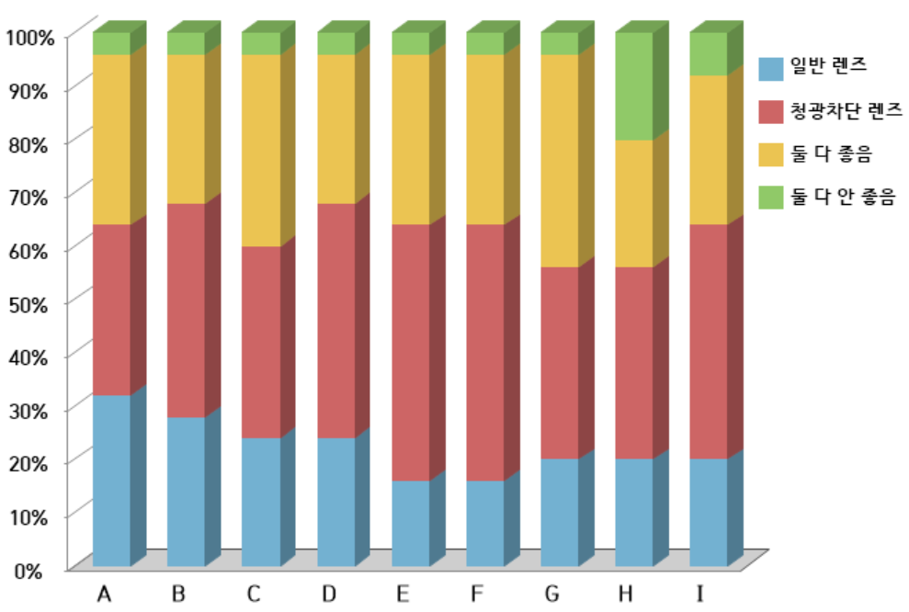
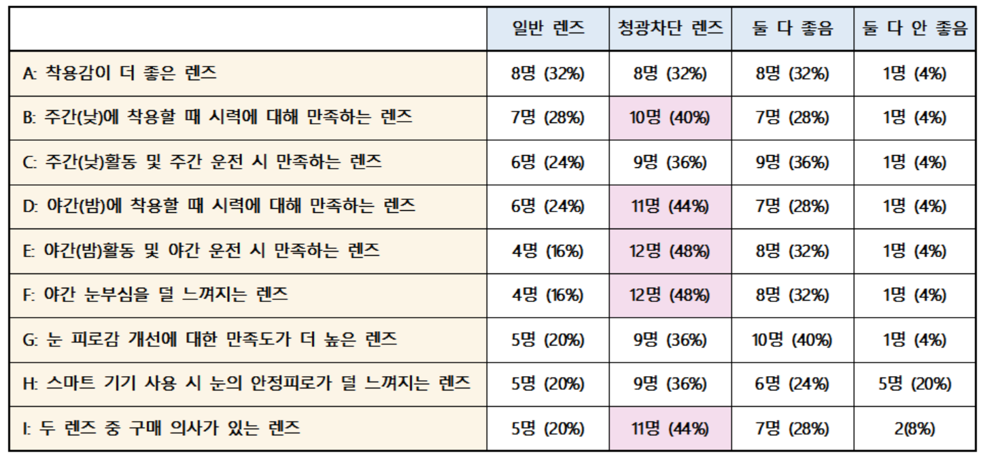
일반콘택트렌즈와 청광차단 콘택트렌즈의
자각적 만족도 조사
조정우 ∙ 강영지 ∙ 서은선*
동신대학교 안경광학과
INTRODUCTION
본 연구는 일반 구면 소프트 콘택트렌즈와 청광차단 소프트 콘택트렌즈의 교정시력 및 대비시력, 자각적 만족도 등의 효과를 알아보기 위해서 연구하였다.
METHODS
➲ 대상자 선정: 안질환 및 전신질환과 시기능에 문제가 없고, 자의로 참여를 결정하고 준수사항을 지키기로 약속한 자
➲ 대상자: 평균 연령: 27.3세, 여자: 16명 / 남자: 9명 (총 25명)
평균 굴절이상: OD: -2.40D / OS: -2.35D
➲ 착용렌즈: 일반 구면 소프트 콘택트렌즈와 청광차단 소프트 콘택트렌즈
➲ 평가항목: 교정시력, 대비 시력(100%, 10%), 자각적 만족도
RESULTS
일반 구면 소프트 콘택트렌즈와 청광차단 소프트 콘택트렌즈의 대비시력
➲ 대비시력(100%): 일반 콘택트렌즈 평균 교정시력: 0.97, 청광차단 콘택트렌즈 평균 교정시력: 0.95
➲ 대비시력(10%): 일반 콘택트렌즈 평균 교정시력: 0.62, 청광차단 콘택트렌즈 평균 교정시력: 0.70
2. 일반 구면 소프트 콘택트렌즈와 청광차단 소프트 콘택트렌즈 착용 후 자각적 만족도
CONCLUSIONS
대비시력 (100%)에서 교정시력은 일반 구면 소프트 콘택트렌즈가 0.02 더 높았음
대비시력 (10%)에서 교정시력은 청광차단 소프트 콘택트렌즈가 0.08 더 높았음
3. 청광차단 렌즈 착용시 자각적 만족도 항목에서는 주간 및 야간에 착용할 때 시력에 대한 만족도(40, 44%), 야간 활동과 야간 운전할 때 눈부심을 덜 느끼는 항목에서는(48%), 향후 구매 의사가 있는 렌즈에서는 청광렌즈가 44%로 나타났다.
4. 청광차단 소프트 콘택트렌즈가 대비시력(10%)과 자각적 만족도에서 높게 평가됨을 알 수 있었다.
REFERENCES
[1] Ryu GC, Lee CW, Seo ES. Synthesizing of Blue-light Blocking Polymeric Materials and Manufacturing Contact Lenses. Korean Journal of Vision Science 2020;22(4):419-424.
[2] Arnault E, Barrau C et al.: Phototoxic Action Spectrum on a Retinal Pigment Epithelium Model of Age-Related Macular Degeneration Exposed to Sunlight
Normalized Conditions. PLOSONE 8(8), e71398, 2013.
2021 한국안광학회 동계학술대회

